Slide 1
Министерство науки и высшего образования Российской Федерации ФГБОУ ВО «Кубанский государственный технологический университет»
Курсовой проект на тему:
“Система автоматизации пункта проката видеокассет”
Выполнил: Грищенко А. В.
Гр. 18-К-АС1
Руководитель: доцент, Попова О. Б.

Slide 2
Постановка задачи
Цель:
закрепление основ и углубление знаний в области разработки, анализа и управления программными проектами;
изучение приемов разработки проектов программных продуктов с использованием языка моделирования UML, а также диаграмм IDEF0, DFD, EPC, BPMN.
Задачи:
Изучить литературу в области разработки диаграмм;
Сформулировать основные понятия относительно текущей темы;
изучить приемы разработки проектов с использованием языка моделирования UML, а также диаграмм IDEF0, DFD, EPC, BPMN, Ганта;
Реализовать ПО и разработать требования FURPS+

Slide 3
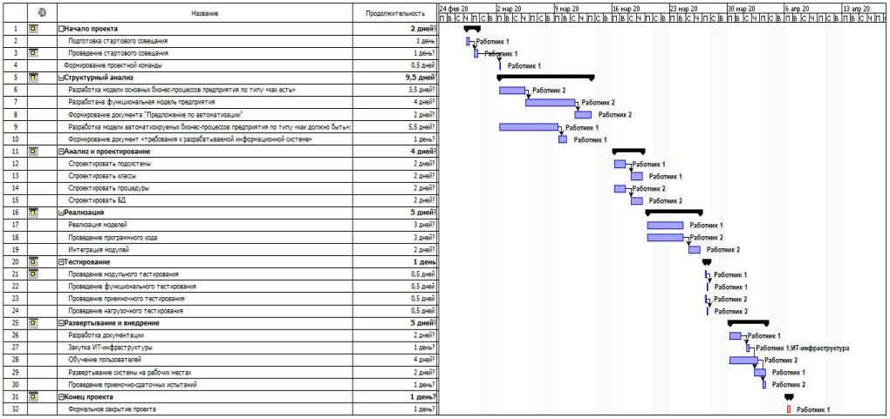
Диаграмма Ганта
План проектирования/разработки системы автоматизации

Slide 4
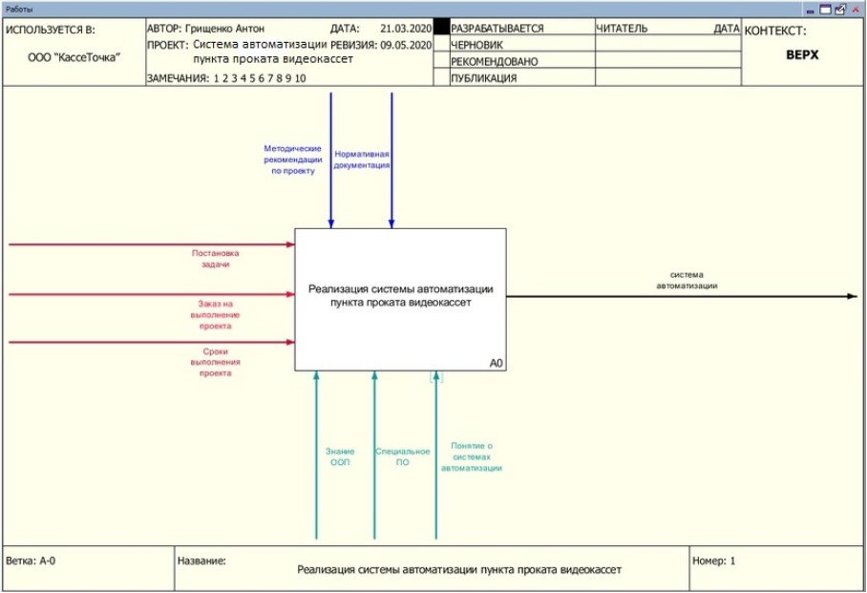
Диаграмма IDEF0 разработки ПО
Основная модель состоит из одного главного блок операции и стрелок вхождения данных/инструментов и вывода результата.
Для каждой функции существует правило сторон:
стрелкой слева обозначены входные данные (информация и объекты).
стрелкой сверху – управление(информация для управления, документация).
стрелкой справа – выходные данные, которые представляют собой результат работы операции.
стрелкой снизу обозначены механизмы, представляющие собой ресурсы, выполняющие работу. Кто (who?).
Основная задача разработки

Slide 5
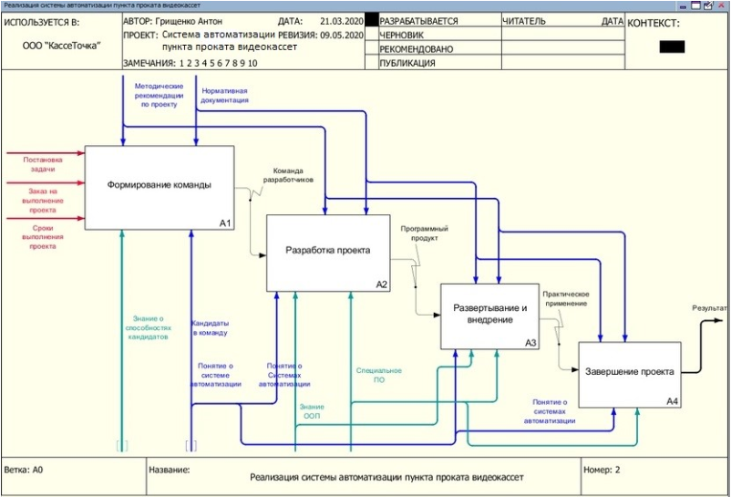
Диаграмма IDEF0 разработки ПО
Входными данными являются постановка задачи, заказ на проект и сроки выполнения проекта. Основная задача разработки детализирована в четырех задачах: формирование команды, разработка проекта, развертывание и внедрение, а также завершение проекта.
Декомпозиция первого уровня

Slide 6
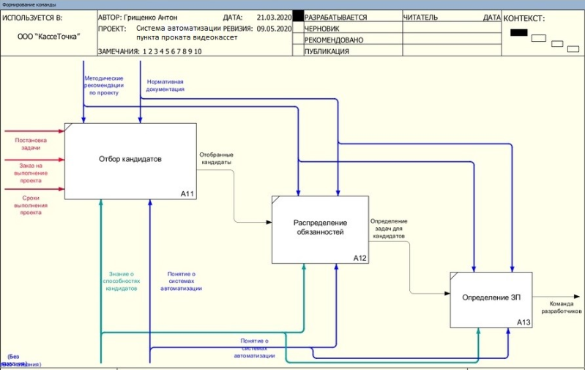
Диаграмма IDEF0 разработки ПО
Задача формирования команды детализирована в трех задачах: отбор кандидатов, распределение обязанностей и определения вознаграждений.
Декомпозиция задачи формирования команды

Slide 7
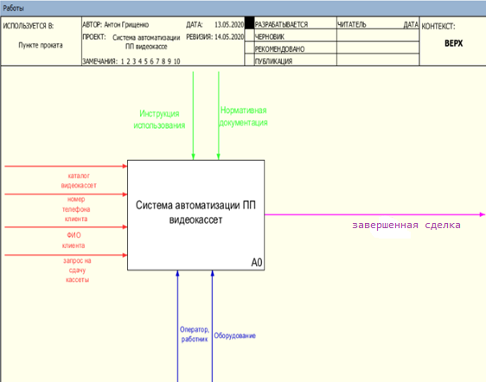
Диаграмма IDEF0 работы ПО
Входными данными, необходимыми для начала работы ПО являются данные кассет, номера и ФИО клиентов, а также запрос на оказание услуги. Управление осуществляется благодаря инструкциям и нормативной документации. Ресурсами, выполняющими поставленную задачу, являются сам работник пункта проката и оборудование, с которого ведется управление программным обеспечением. Результатом выполнения является завершенная сделка.
Первый уровень IDEF0-диаграммы

Slide 8
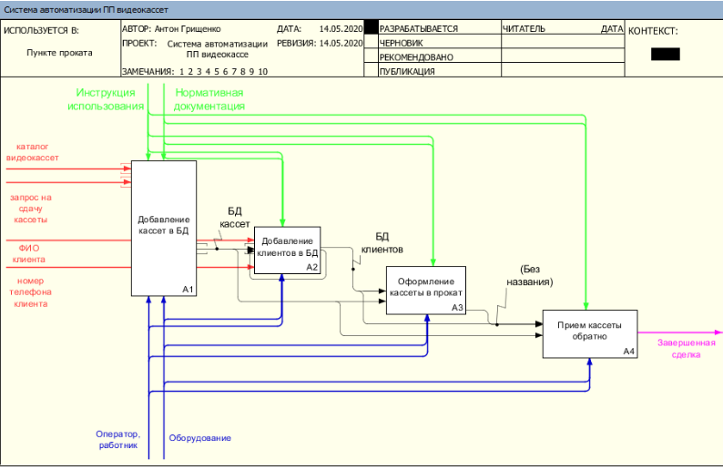
Диаграмма IDEF0 работы ПО
Основная задача оказалась «разбитой» на 4 составляющие: управление (БД) кассет, управление БД клиентов, оформление кассет в прокат и дальнейший их прием обратно в сервис. Все операции осуществляются с использованием ресурсов оператора и оборудования.
Полная декомпозиция всех процессов подробно изложена в пояснительной записке.
Первый уровень декомпозиции

Slide 9
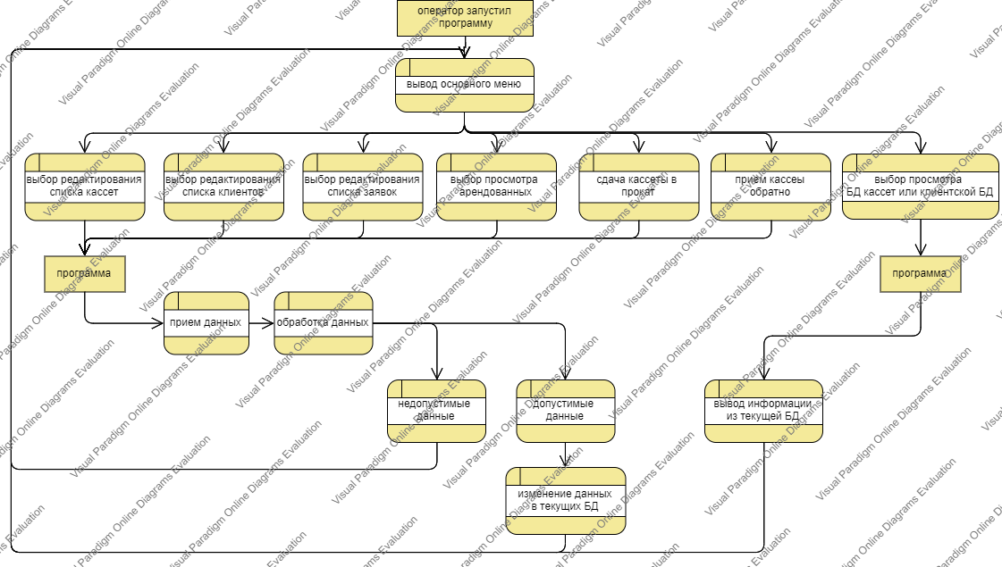
Диаграмма DFD работы ПО
DFD диаграмма является нотацией для моделирования информационных систем с точки зрения хранения, обработки и передачи данных. Диаграмма состоит из стрелок (направленных потоков данных), а также из операций, хранилищ данных и внешних сущностей. В данном случае рассмотрена система работы пункта проката видеокассет. В самом начале внешняя сущность, оператор, запускает ПО. Далее у него возникает 8 возможных действий, каждое из которых далее передает управление программе, которая выполнит все необходимые действия.
DFD-диаграмма

Slide 10
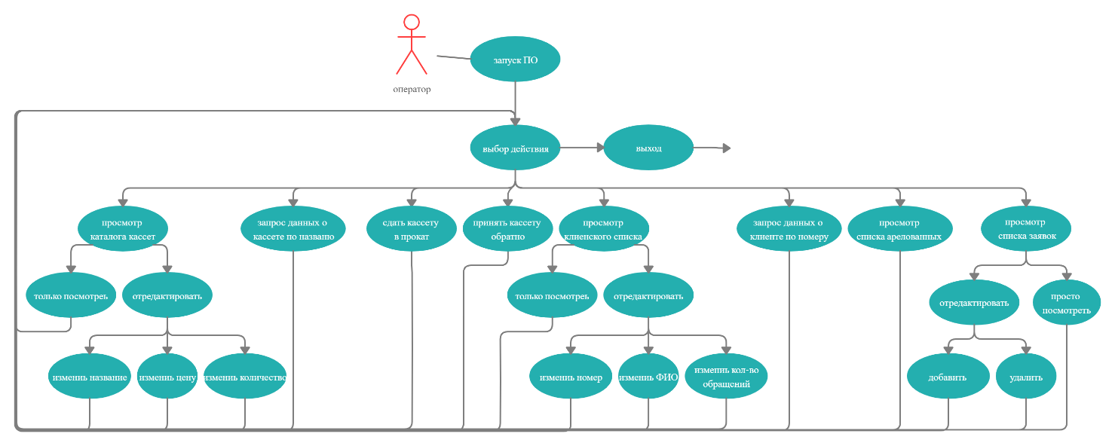
Модели и анализ вариантов использования
Как было указано выше, управление данной системой осуществляется единолично работником сервиса. Изначально есть 8 альтернатив использования ПО – от поиска по каталогу кассет до добавления новой кассеты в список заявок. Основными являются операции работы с БД кассет, клиентов, операции сдачи в аренду и приема видеокассет.
UML-диаграмма

Slide 11
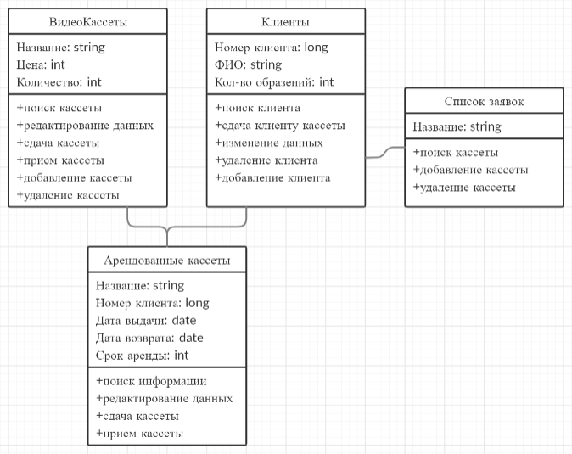
Диаграмма классов
Исходя из вышеизложенных вариантов использования диаграммы, на проектируемой диаграмме классов следует расположить 4 класса: кассеты, клиенты, арендованные кассеты, список заявок.

Slide 12
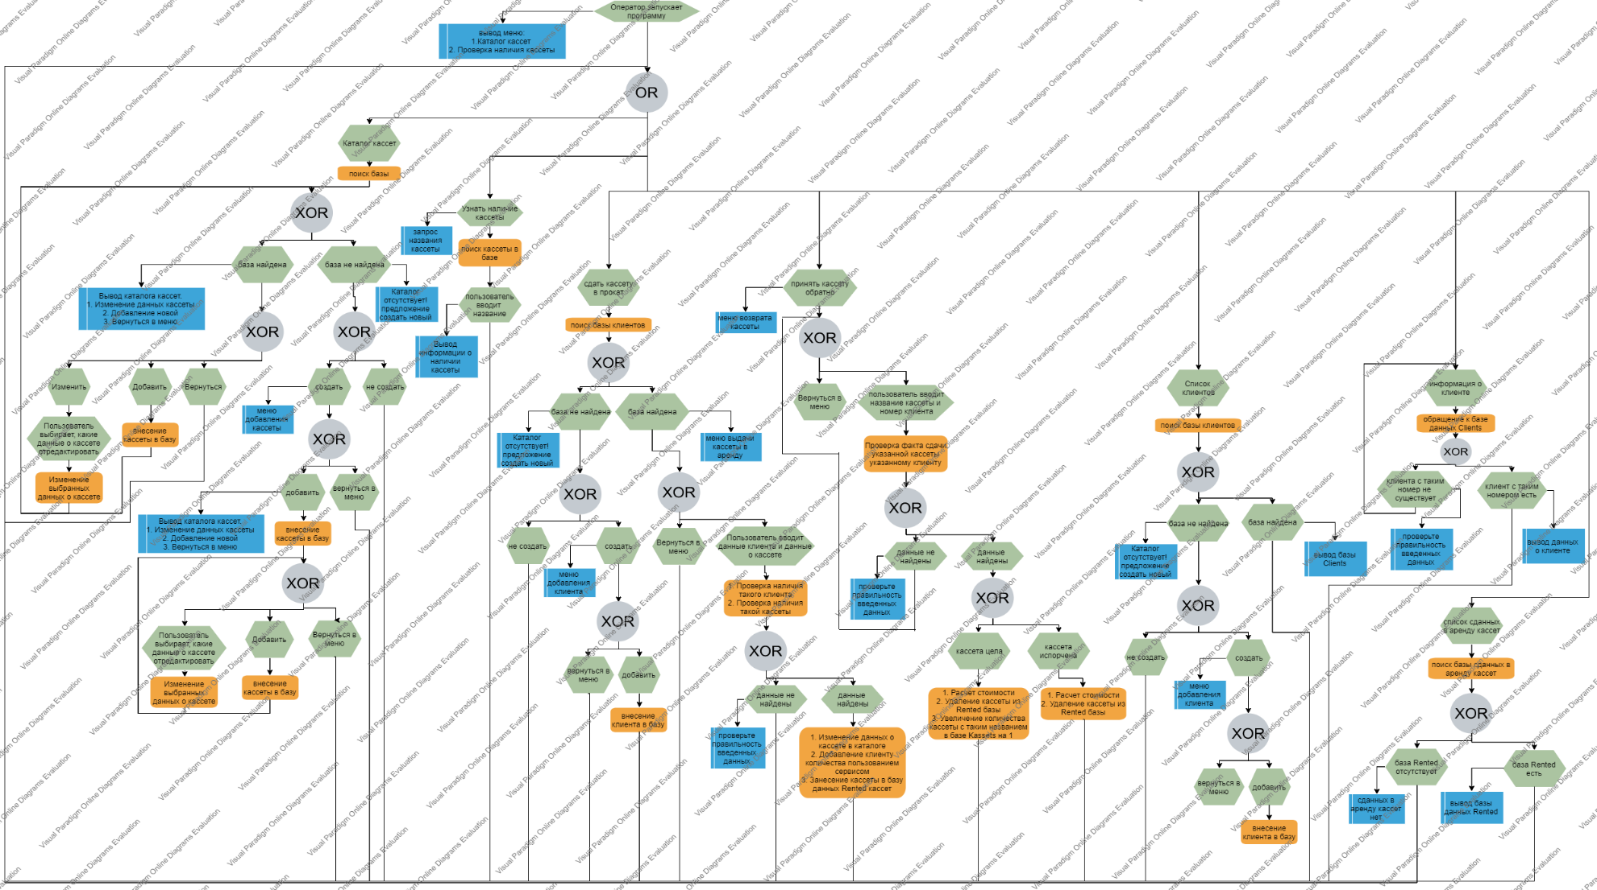
EPC диаграмма
Событийная цепочка процессов (EPC-диаграмма, англ. event-driven process chain) — тип блок-схемы, используемой для бизнес-моделирования. EPC может быть использована для настройки системы планирования ресурсов предприятия (ERP) и для улучшений бизнес-процессов.

Slide 13
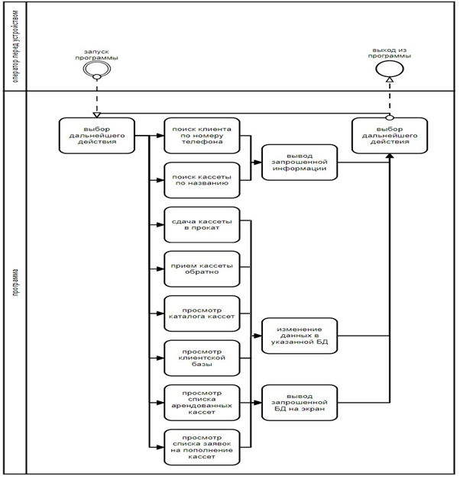
BPMN диаграмма
Язык описания бизнес-процессов опирается на следующие базовые объекты:
Event – Событие;
Activity – Действия;
Gateway – Шлюзы или Развилки;
Flow – Поток.
Date – Данные;
Pool (Пул) - набор.

Slide 14
FURPS+
FURPS — классификация требований к программным системам.
Образована от первых букв слов:
Functionality — Функциональные требования: свойства, возможности, безопасность. Являются основными, по этим требованиям строятся диаграммы вариантов использования (Use case diagram).
Usability — Требования к удобству использования (UX): человеческий фактор, эстетика, последовательность, документация.
Reliability — Требования к надежности: частота возможных сбоев, отказоустойчивость, восстанавливаемость, предсказуемость устойчивости.
Performance — Требования к производительности: время отклика, использование ресурсов, эффективность, мощность, масштабируемость.
Supportability — Требования к поддержке: возможность поддержки, ремонтопригодность, гибкость, модифицируемость, модульность, расширяемость, возможность локализации.

Slide 15
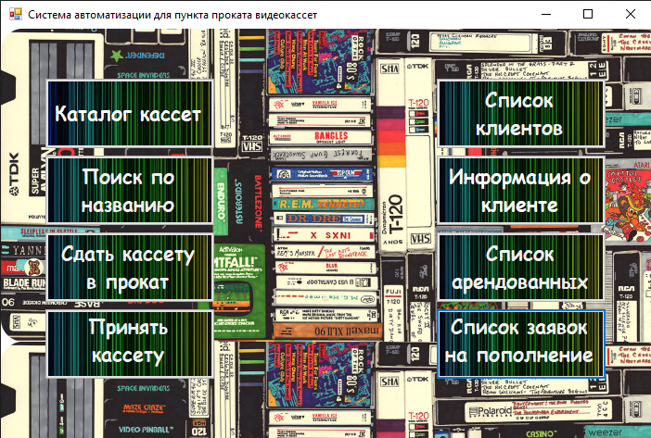
Тестирование
Начальное окно приложения

Slide 16
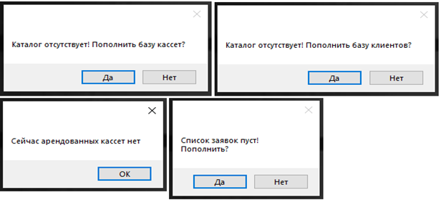
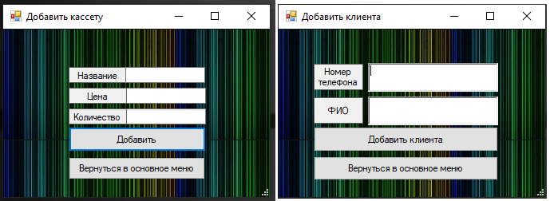
Тестирование
Окна, всплывающие в случае попытки обращения к несуществующим базам данных и предложения их создать или пополнить.
Формы пополнения баз данных.

Slide 17
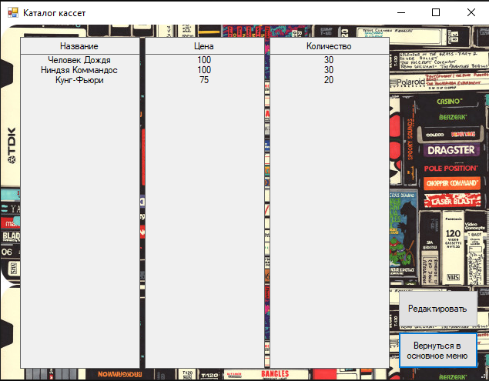
Тестирование
Меню каталога видеокассет.

Slide 18
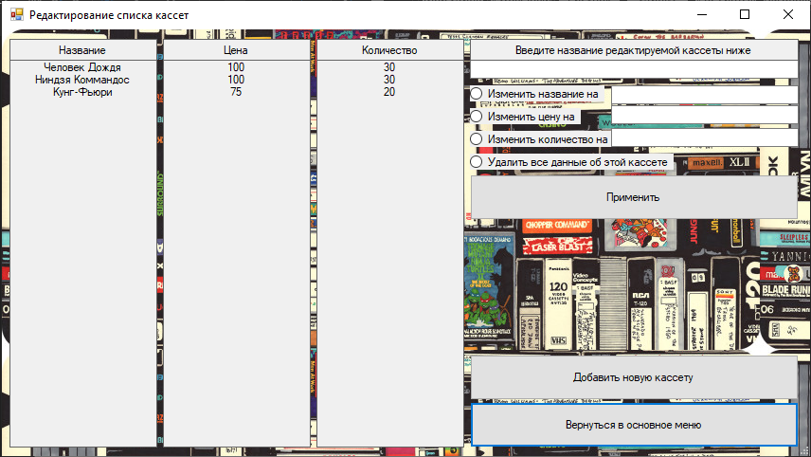
Тестирование
Меню редактирования каталога видеокассет.

Slide 19
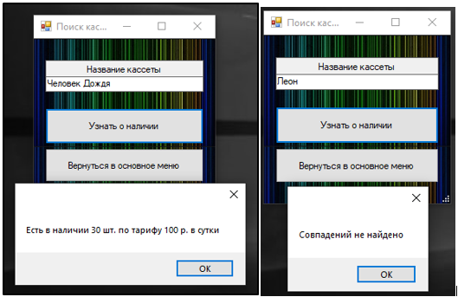
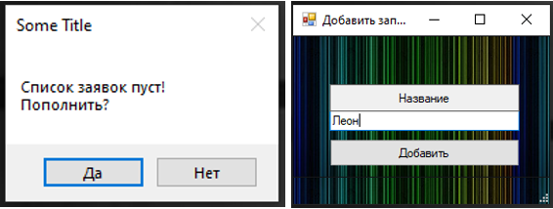
Тестирование
Результаты операции поиска видеокассеты в базе по названию.
Первичное заполнение списка заявок на пополнение.

Slide 20
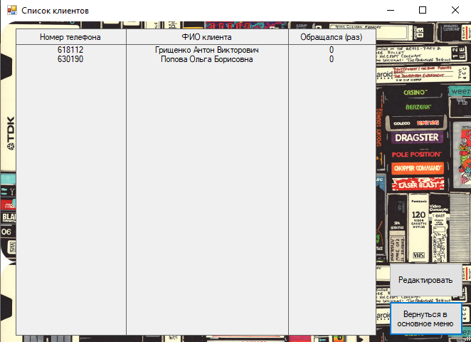
Тестирование
Меню просмотра клиентской базы.

Slide 21
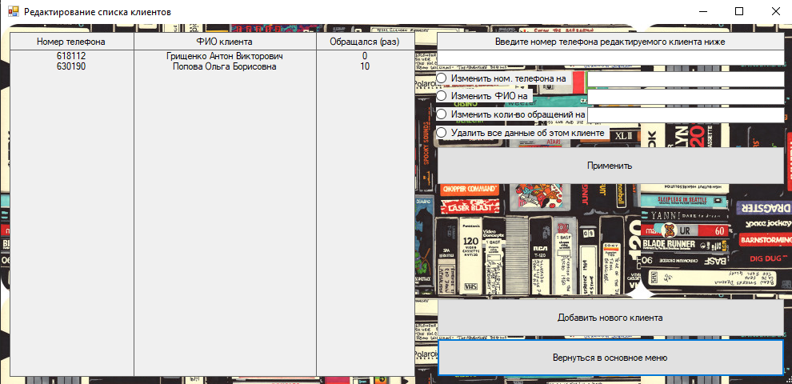
Тестирование
Меню изменения каталога клиентов и результат изменения количества обращений клиента с номером «630190».

Slide 22
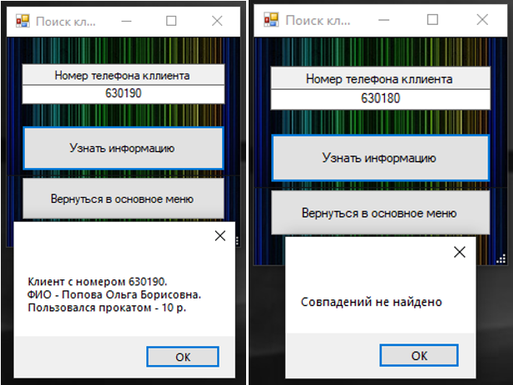
Тестирование
Результаты выполнения операций поиска клиентов в базе по номеру телефона.

Slide 23
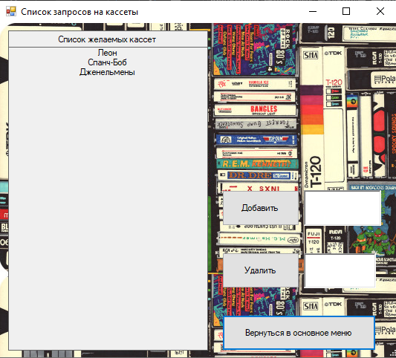
Тестирование
Меню просмотра и редактирования списка заявок на пополнение каталога видеокассет с возможностью добавления и удаления.

Slide 24
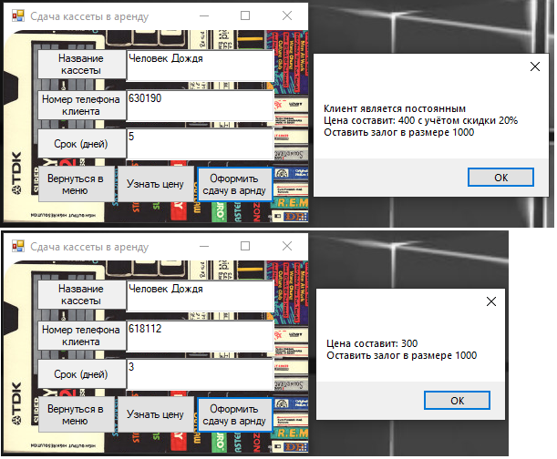
Тестирование
Результат выполнения операции «Оформить в аренду» для клиента с количеством обращений менее 5 и постоянным клиентом.

Slide 25
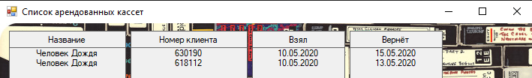
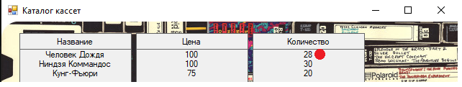
Тестирование
Обновление БД сданных в аренду видеокассет
Обновление каталога кассет после сдачи кассет в прокат (уменьшения количества имеющихся в наличии единиц).

Slide 26
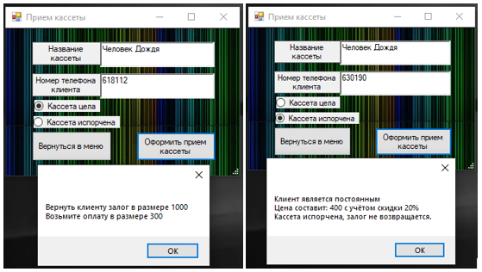
Тестирование
Результаты выполнения операции «Оформить прием кассеты обратно» с вариантами испорченной и целой кассет.

Slide 27
Тестирование
Результаты выполнения операции «Оформить прием кассеты обратно» с вариантами испорченной и целой кассет.

Slide 28
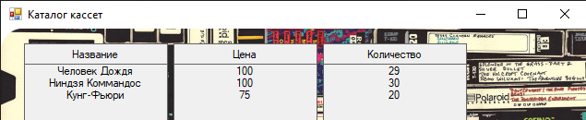
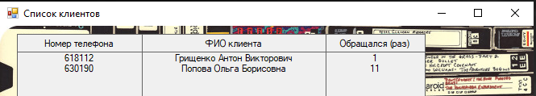
Тестирование
В результате целая кассета вернулась в каталог и сработала операция увеличения количества видеокассет с таким названием на 1.
Увеличенные значения количества клиентских обращений в сервис.

Slide 29
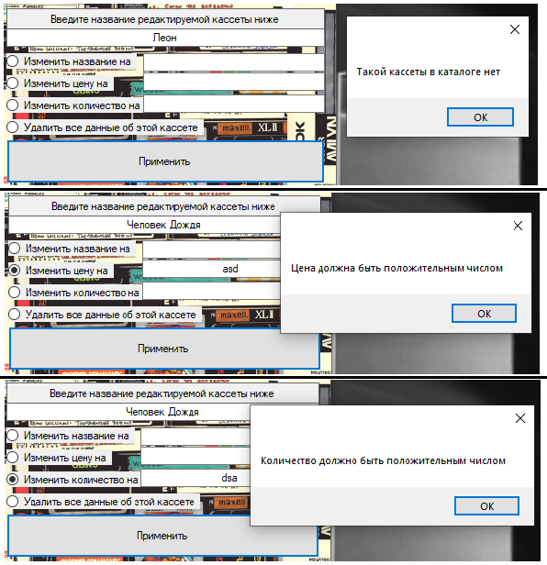
Тестирование
Результаты предварительной программной проверки вводимых данных на допустимость.

Slide 30
Заключение
В ходе проделанного курсового проекта бала проведена работа с литературой в области создания диаграмм и в области написания программного обеспечения. Были сформулированы основные понятия.
Было создано подробное описание для системы WWW-конференция. Были применены: унифицированный язык моделирования UML. Реализованы диаграммы Ганта, IDEF0, DFD, BPMN, EPC. Была описана классификация требований к программным системам FURPS+.
В результате были смоделированы бизнес-процессы. Все это выразилось в ряде моделей, диаграмм, описанных и представленных в отчете.

Slide 31

Спасибо за внимание
Антон Грищенко 18-К-АС1

